Slide 1
Гриби

Slide 2
Загадка
Лише нога та голова,
Ані рук, ні ніг нема.
Щоб на нього подивитись,
Треба низько уклонитись.

Slide 3


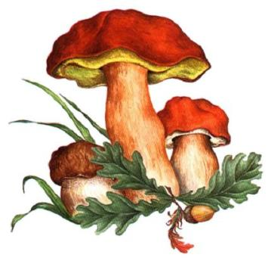
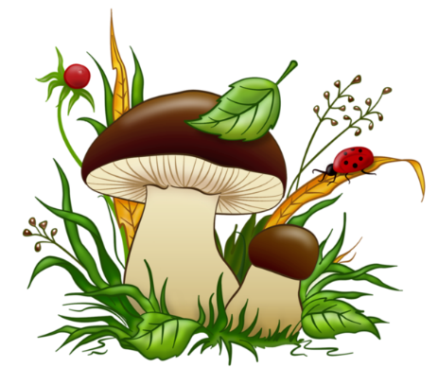
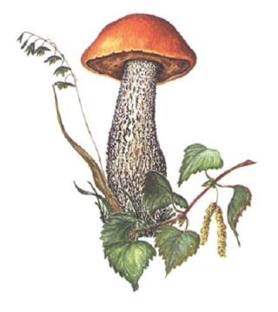
Гриб

Slide 4

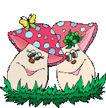
До якої природи належать гриби?
Живої
Вони живляться, дихають, розмножуються, ростуть, відмирають.

Slide 5
Запам’ятай: Гриби не належать ні до рослин, ні до тварин!
Гриби – окрема група живих організмів

Slide 6
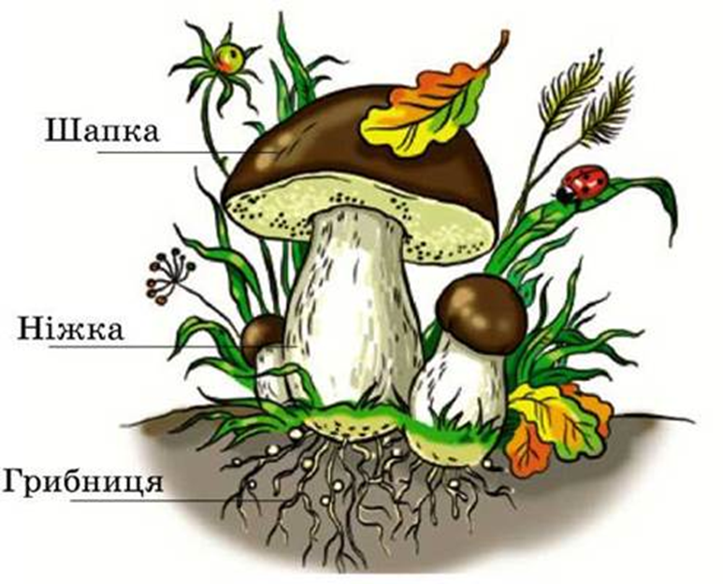
Гриби – це живі організми. Вони мають :
Грибницю;
Шапку;
Ніжку.

Slide 7
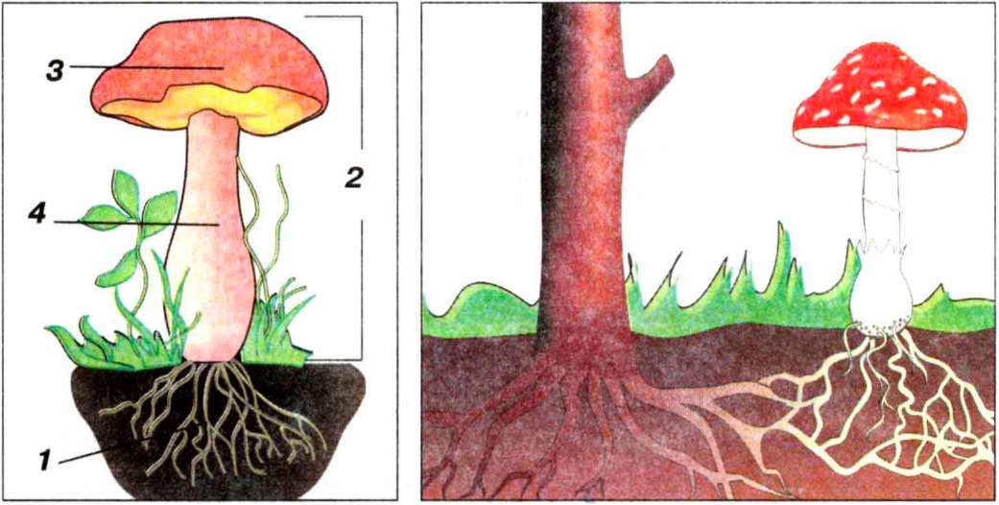
Ніжка і шапка - це тіло гриба, що виростає із грибниці

Slide 8
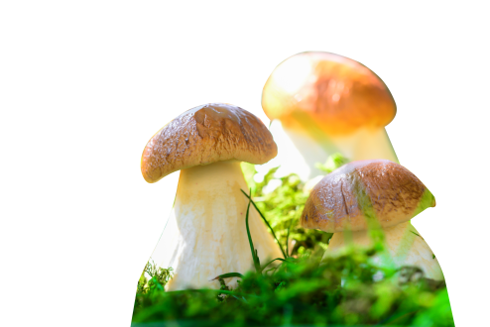
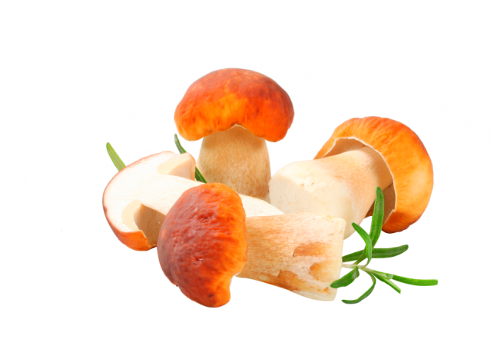
Запам’ятай!
А грибниця – як рослина,
І гриби –її плоди,
Ніби, вишеньки на вишні,
Пам’ятай про це завжди,
А якщо якийсь незграба Гриб зірве якось не так,
То загине вся грибниця,
Не залишить навіть знак.
І грибочків в цьому місті
Вже не буде аж ніяк!
Збираючи гриби, не виривай гриб з грибниці, щоб не пошкодити її. Гриб треба зрізати або обережно викрутити.

Slide 9
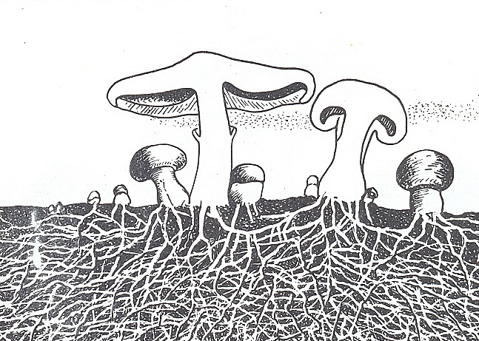
Як розмножуються гриби?
Спорами
Частинами грибниці

Slide 10
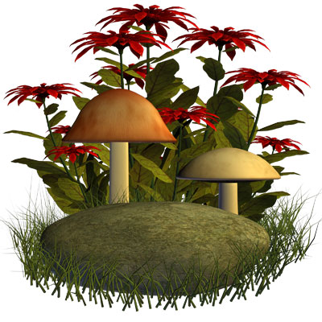
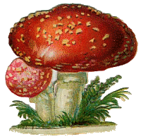

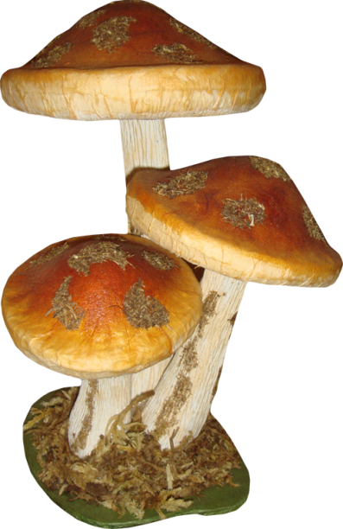
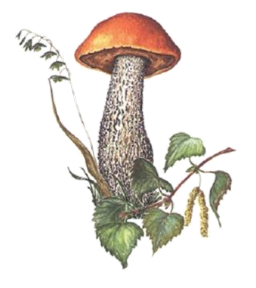
Чим подібні гриби?
(У всіх є шапка і ніжка)
А чим відрізняються?
( Забарвленням, розмірами)

Slide 11
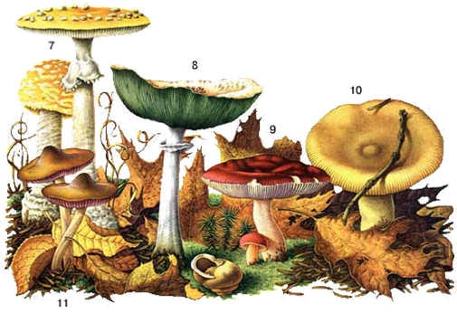
Якими бувають гриби?
Гриби є
Їстівні
Отруйні

Slide 12
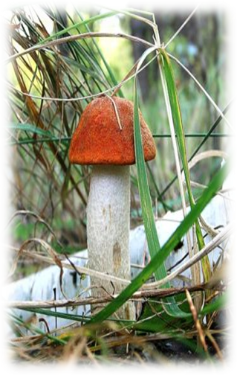
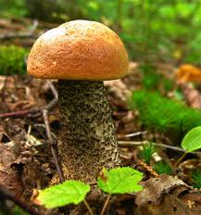
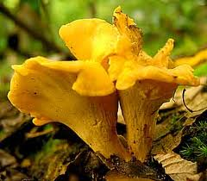
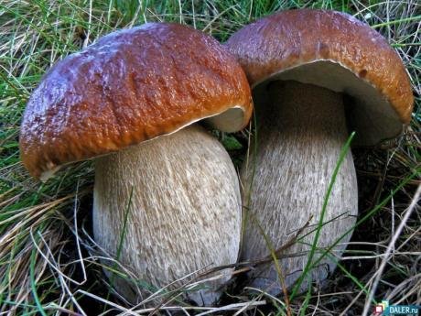
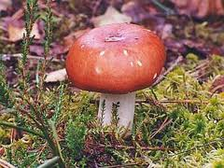
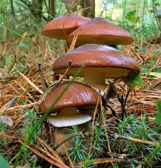
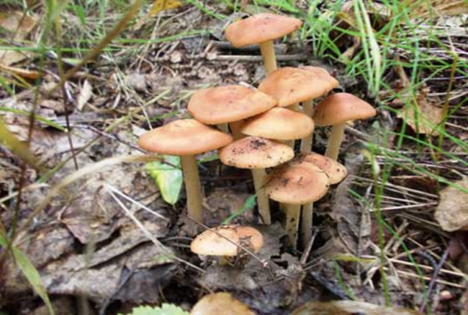
Їстівні гриби
Підберезовик
Підосичник
Лисички
Білий гриб
Сироїжки
Опеньки
Маслюки

Slide 13


Slide 14


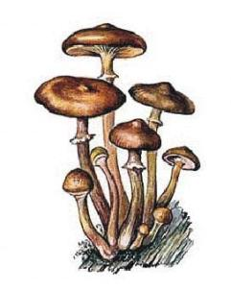
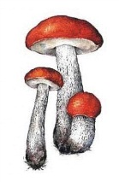

Приємний запах і неповторний смак грибів роблять більшість із нас шанувальниками цих дарів природи. Але, вирушаючи в ліс, озброюйтесь не лише кошиками та хорошим настроєм, а й пильністю.

Slide 15
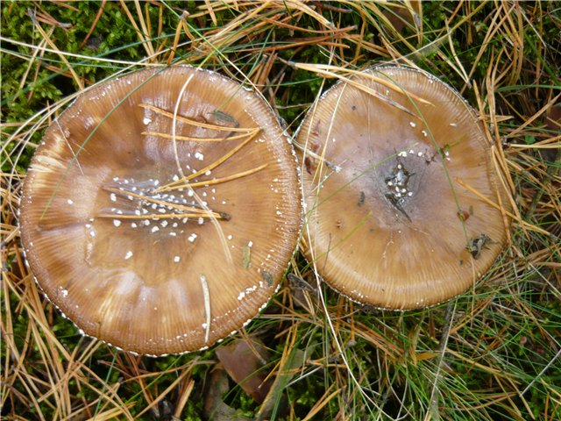
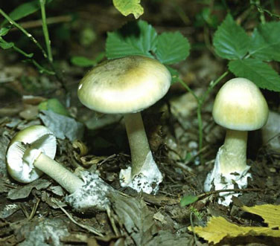
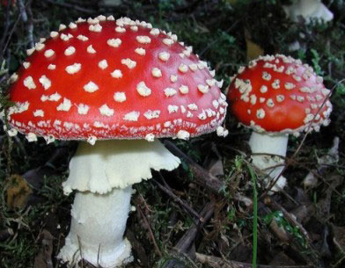
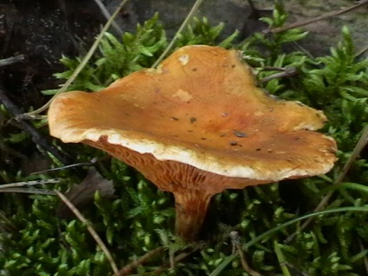
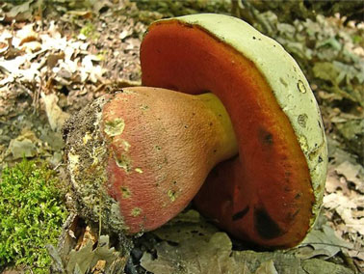
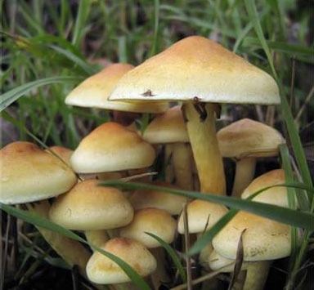
Отруйні гриби
Мухомор пантерний
Мухомор червоний
Бліда поганка
Лисичка несправжня
Сатанинський гриб
Опеньок несправжній

Slide 16
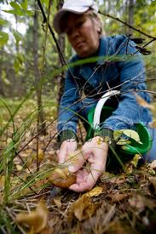
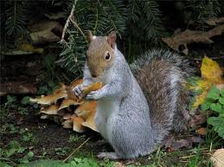
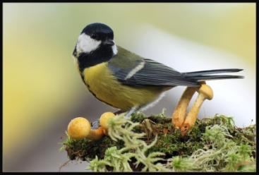
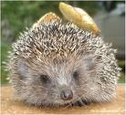
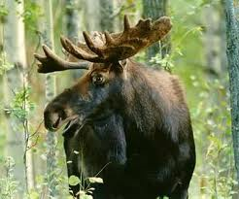
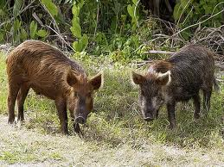
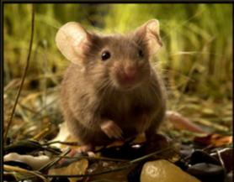
Вони харчуються грибами

Slide 17
Пам’ятка грибника
Збирай тільки відомі тобі гриби.
Не бери старих, незрілих грибів.
Не виривай гриб із грибницею.
Не воруши мох, землю навколо.
Не збивай шапки грибів, які здаються тобі непотрібними ( особливо мухоморів – ними лікуються деякі звірі).

Slide 18
«Мухомор» І.Осадченко
Мухомор і мух заморить,
Бо отруту в собі творить.
Гриб отруйний, а краса –
Це природи чудеса:
Рівна ніжка біла – біла,
Обідком спідничка сіла,
Хто насипав білі крапки
На червону гарну шапку?
Та ногою не зламайте,
Краще просто обминайте:
Мухомор тварин лікує,
Звірів від хвороб рятує.
Лосі і сороки лікуються мухоморами

Slide 19
Перевірте прикмети
З’явилися опеньки – літо закінчилося.
Якщо осінь багата на гриби – зима буде тепла.
Якщо осінь бідна на гриби , то зима буде багатою на сніг і морози.

